Slide 1
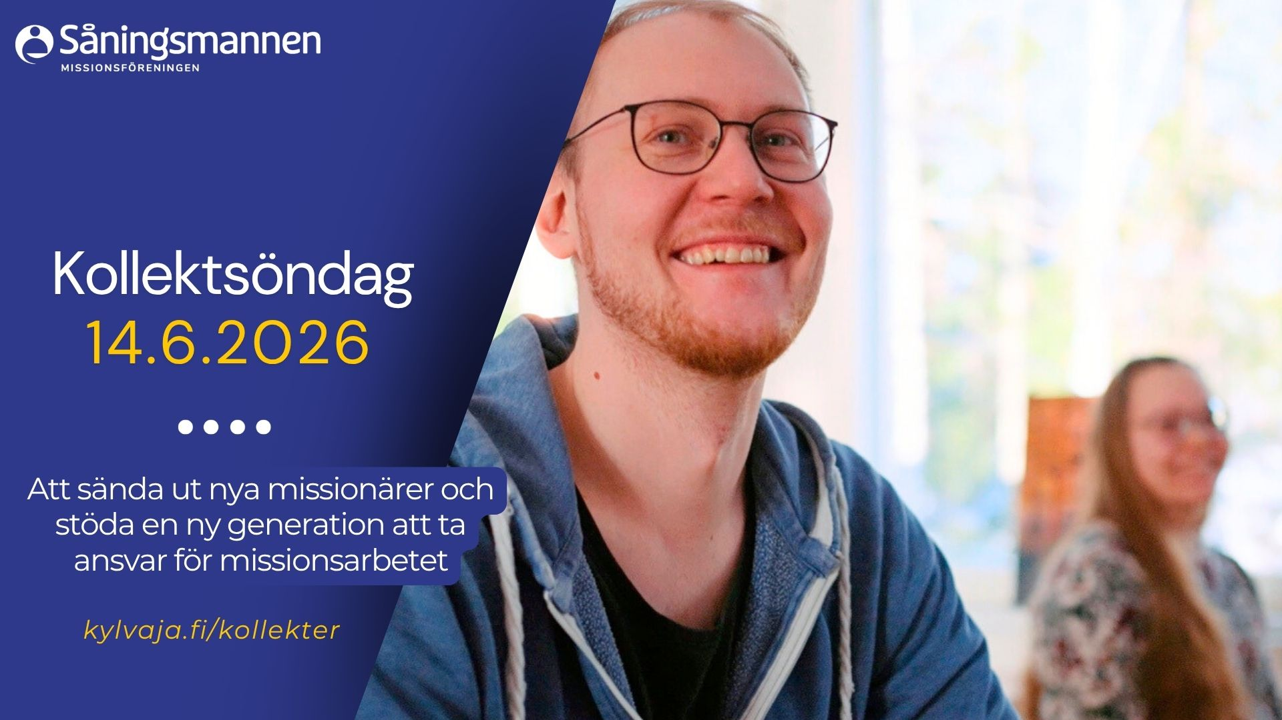

Slide 2
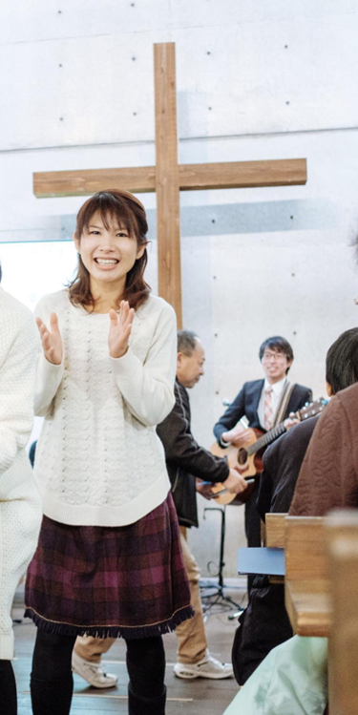
Att sända ut nya missionärer och stöda en ny generation att ta ansvar för missionsarbetet
Kyrkans grundläggande uppdrag är att förkunna Jesus Kristus som världens Frälsare och att främja förverkligandet av Guds rike (Ett gemensamt vittnesbörd 2023, Kyrkostyrelsen).
Missionsföreningen Såningsmannens särskilda uppgift i kyrkans mission är att utbilda och sända missionärer till onådda folkgrupper för att bland sprida det glada budskapet.
Marius Bergersen

Slide 3
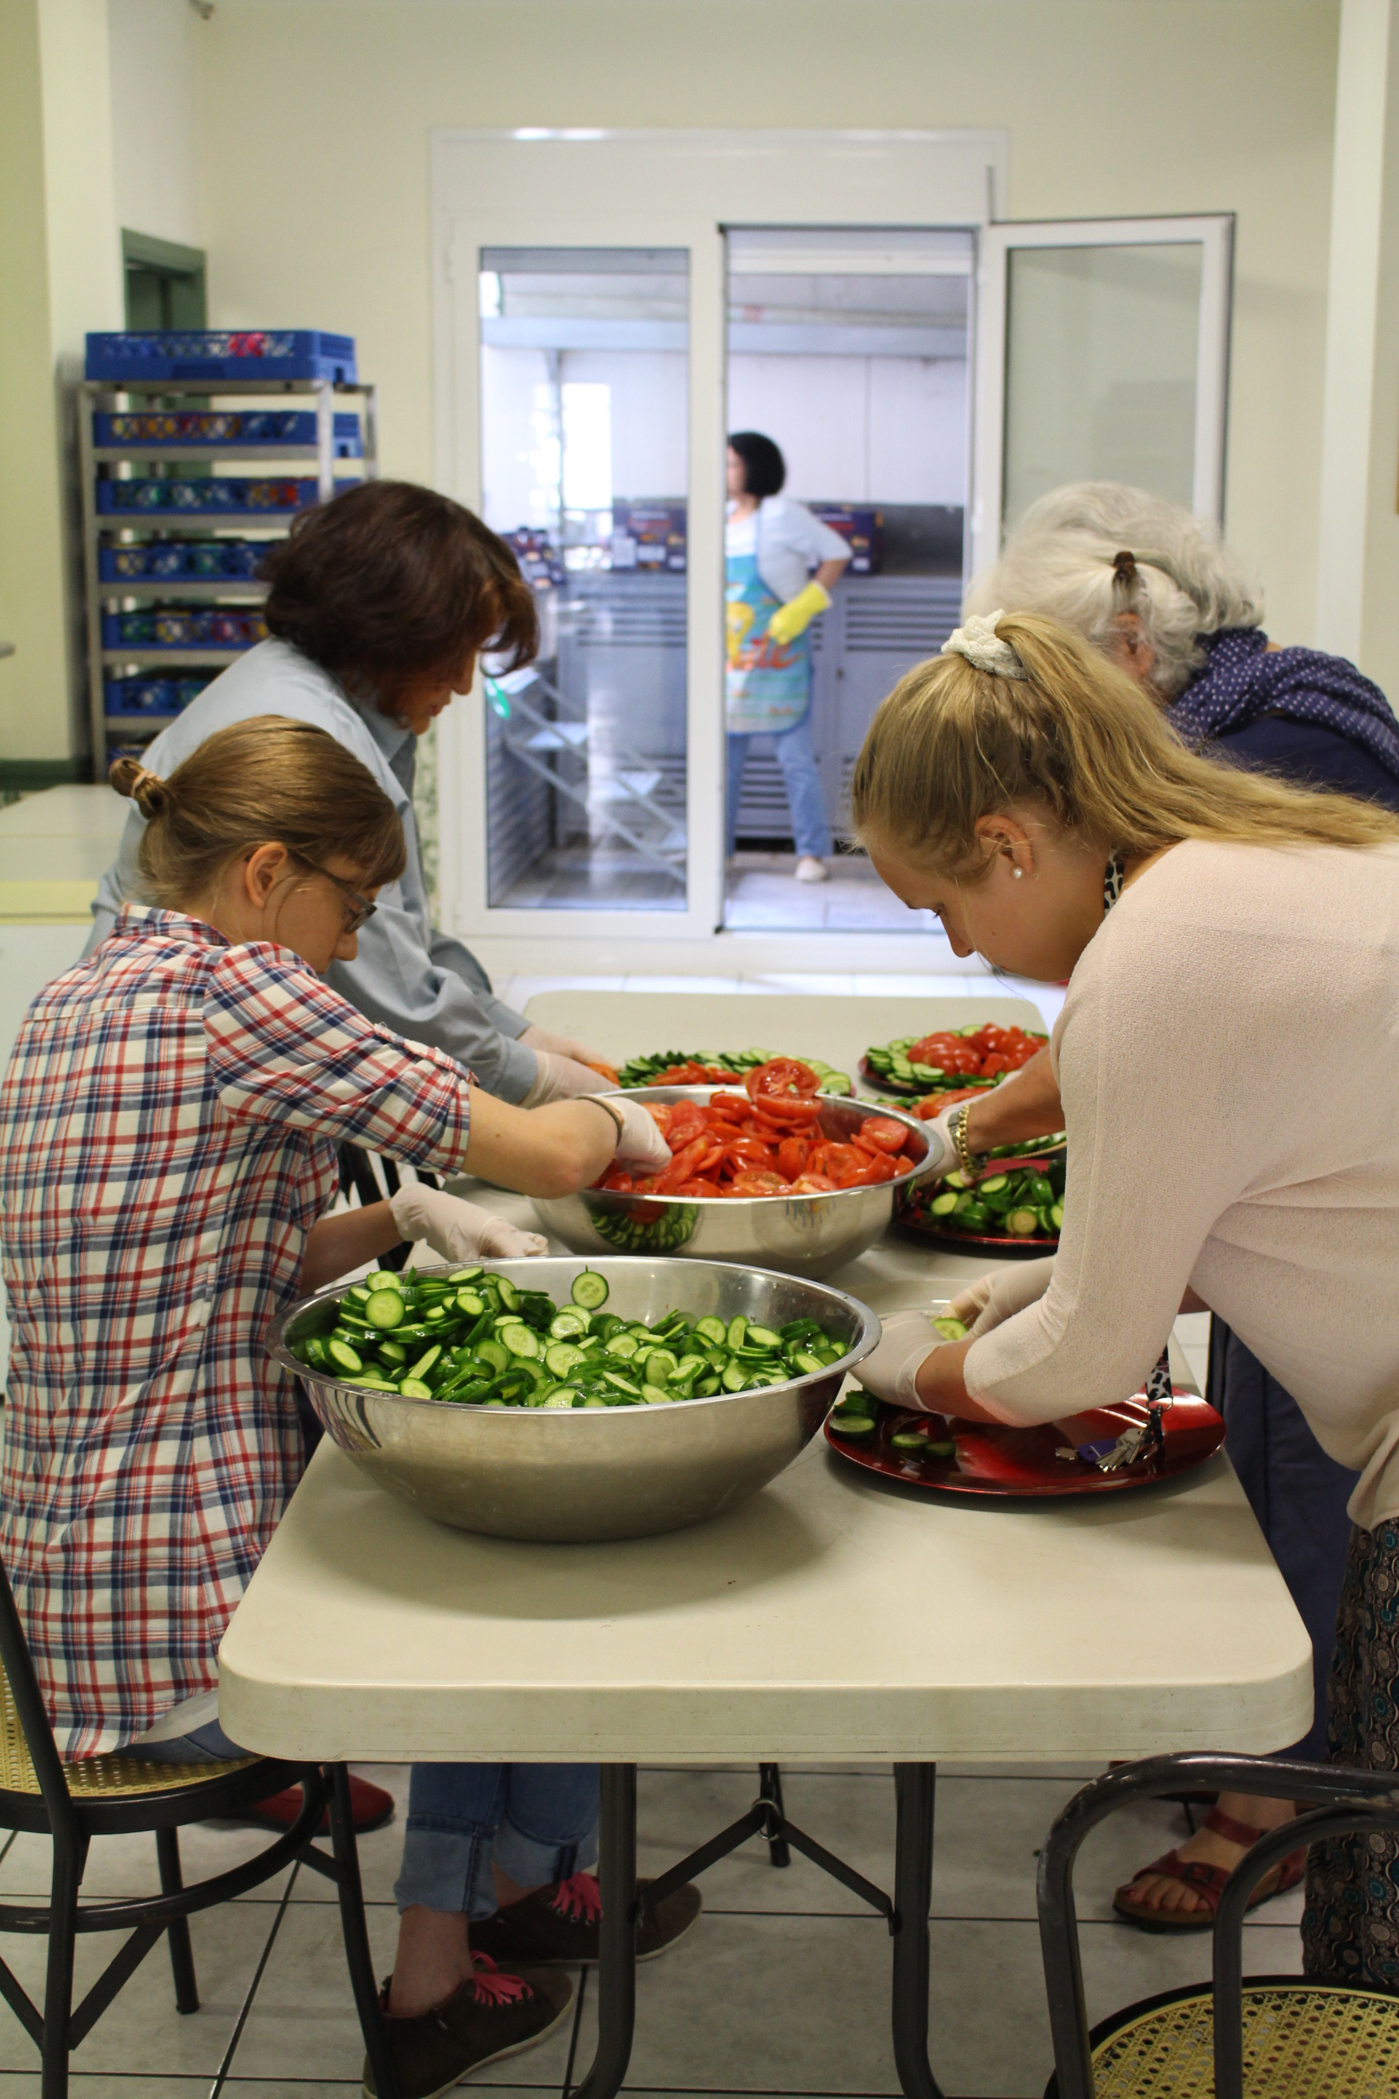
Såningsmannen erbjuder unga vuxna en trygg gemenskap där de kan växa i sin kristna identitet och utforska sin kallelse samt förstå sitt globala ansvar och hitta sin plats i kyrkans mission.
Vi ger möjlighet att ta de första stegen på missionskallelsens väg i en internationell miljö via korttidsmission.
Niko Seppä

Slide 4
Under missionärsutbildningen förbereder vi personer som planerar att ge sig ut som långtidsmissionärer. Under utbildningen fördjupar vi oss i hur missionsbefallningen i praktiken och ur helhetssynvinkel kan förverkligas i olika kulturer och stärker förmågan att anpassa sig och agera i olika verksamhetsmiljöer. Syftet med utbildningen är att stärka missionskallelsen och ge verktyg för personlig tillväxt som missionär.
År 2026 är vårt mål att sända två nya missionärer att arbeta för Guds rike, särskilt där det finns få eller inga kristna och kyrkor. För att vi ska kunna sända missionärer krävs gemensam förbön och stöd från församlingar och församlingsmedlemmar.

Slide 5
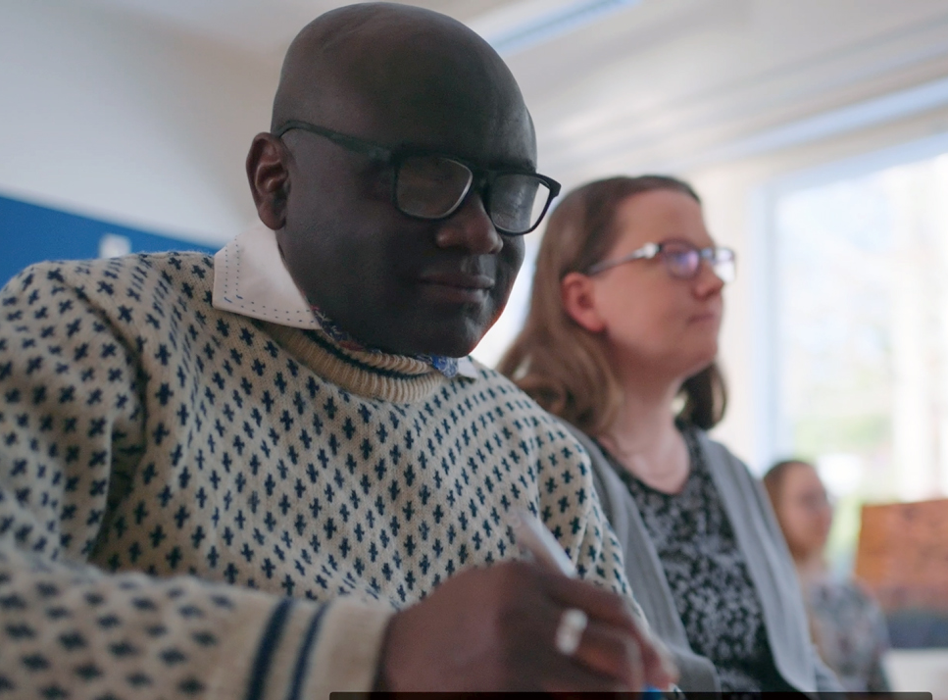
Utbildning av nya missionärer
Vi arrangerar missionsutbildning under år 2026.
Vi söker personer som har en personlig tro på Jesus som sin Frälsare, en stark kristen identitet och en grundmurad vilja att kommunicera evangeliet
Såningsmannens arkiv
Notes:
Vi utbildar missionärer som sänds ut i långvarigt missionsarbete genom utbildning som totalt varar cirka ett år. Ansökan till utbildningen är fortlöpande.
Utbildningen förbereder missionärer för interkulturellt arbete. I missionsarbetet är det särskilt viktigt att respektera olikheter samt ha förmåga att anpassa sig och verka i olika verksamhetsmiljöer samt även under utmanande förhållanden.

Slide 6
Det är möjligt att delta i utbildningens öppna moduler också om man vill reflektera över sin egen roll i missionsarbetet eller om man vill bli andligt utrustad för sina nuvarande uppgifter i vardagen.
www.kylvaja.fi/tule-mukaan/koulutukset/
Notes:
Under missionsutbildningen bedöms beredskapen för missionsarbete och tidpunkten för utsändning i dialog med personen själv. Det slutliga beslutet om utsändning till arbetsfältet fattas under eller efter utbildningen. De som slutfört utbildningen välsignas och befullmäktigas som kyrkans missionärer.

Slide 7
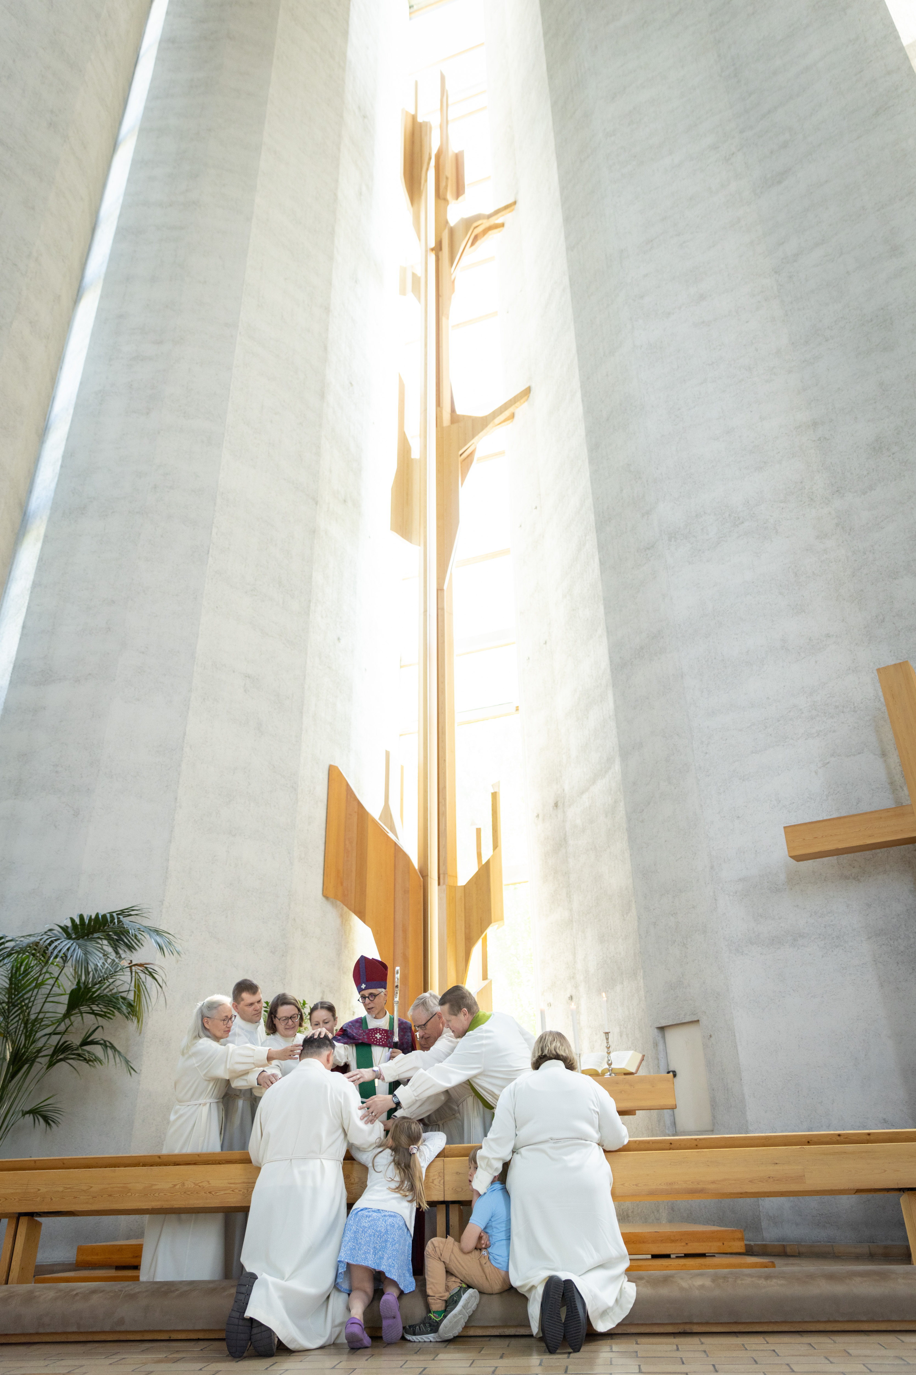
Utsändning av nya missionärer
Vi sänder två nya missionärer under år 2026.
Vi planerar placeringen av dem som går utbildningen på olika arbetsfält samt tidtabellen för utsändning.
Jussi Valkeajoki
Notes:
Utsändning av nya missionärer kostar en hel del. Före avresan behövs bland annat psykologisk bedömning, läkarundersökning, vaccinationer, inköp av flygbiljetter samt planering av arbetet och en inledande språkkurs på arbetsfältet. Alla dessa medför kostnader utöver lön och boende. Ofta har nya missionärer inte ännu ett brett ekonomiskt stöd. Därför behöver organisationen ha en ekonomisk buffert för att kunna sända ut nya missionärer.

Slide 8
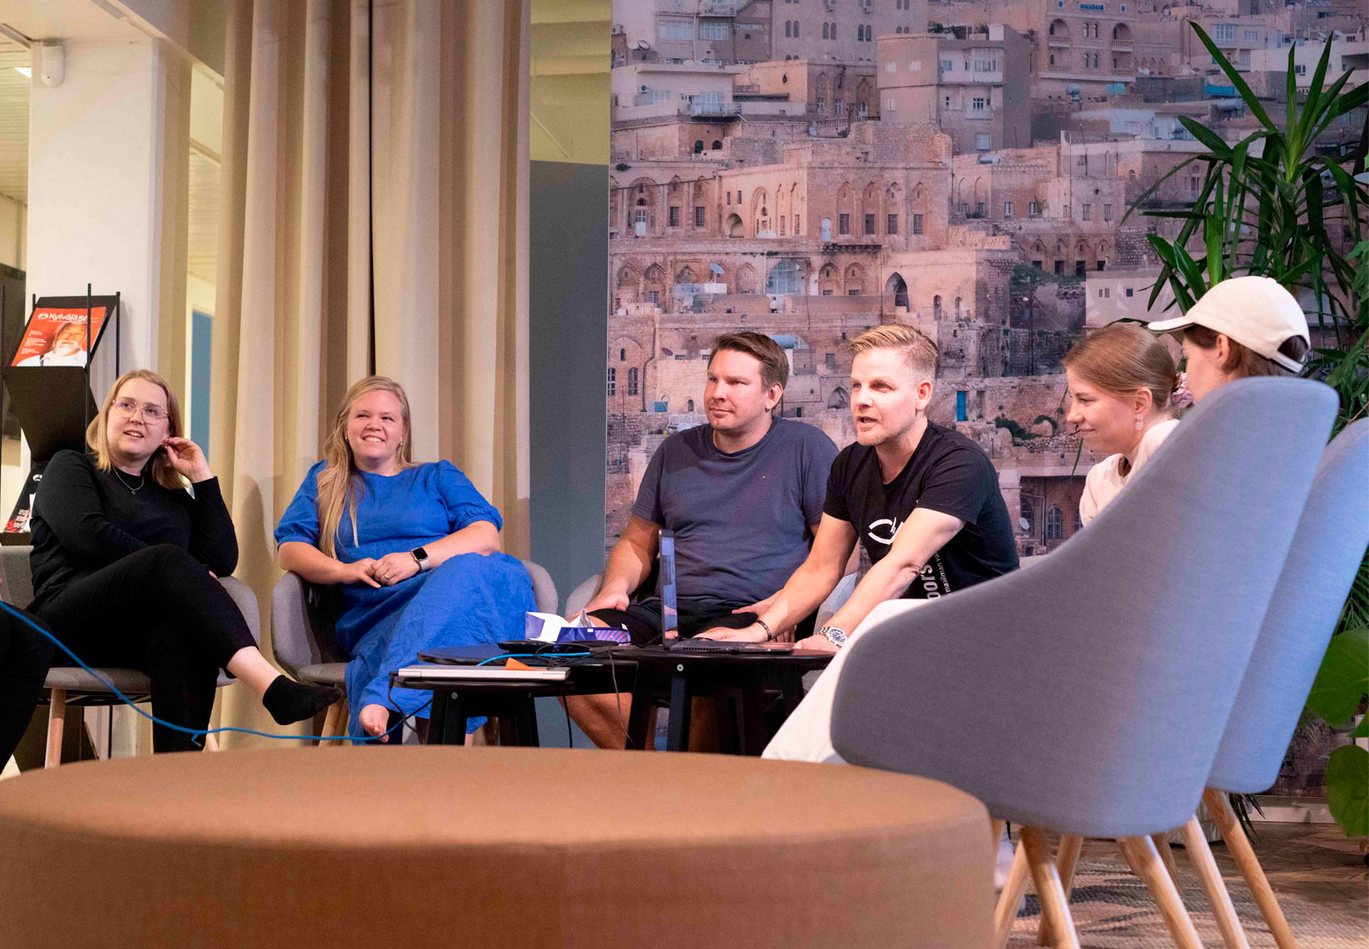
Utrustning av unga vuxna för missionsarbete
Lähetetty-utbildning för unga vuxna årligen, fyra veckoslut
Valo-kvällar
Legacys aktionsresor för unga vuxna
Frivilligt arbete på ett arbetsfält
Tilläggsinformation:
www.kylvaja.fi – Nuoret aikuiset
Sara Gumér, sara.gumer@kylvaja.fi
Sofi Valkealintu
Notes:
Lähetetty-utbildningen riktar sig till cirka 18–35-åringar. Där reflekterar man över sin kallelse och utrustas för att vara Jesu vittnen i sitt eget liv.
Närperiod 1: Att vara Guds barn och min kallelse i hans plan
Närperiod 2: Sänd av Jesus – ett vittne för mina medmänniskor i Finland och i världen
Närperiod 3: Sänd av Jesus – ett stöd för min medmänniska som kommit till tro
Närperiod 4: Erfarenheter av att leva som utsänd samt riktlinjer för framtiden
Valo-kvällar ordnas varannan tisdag under läsåret
Såningsmannens Valo-kvällar erbjuder missionell gemenskap, intressant undervisning samt stöd för att hitta sin plats och leva som sänd. Under kvällarna möts vi och ber för varandra och för de människor vi har på våra hjärtan. Man kan delta på plats på vårt kontor i Dickursby eller via distans.
Såningsmannen deltar i den ekumeniska Legacy-rörelsen, vars syfte är att mobilisera en ny generation att svara på Guds kallelse och Jesu missionsbefallning genom att sända dem till korttidsmission, aktioner, över hela världen. Legacy samlar människor från olika samfund, missionsorganisationer och gemenskaper. Läs mer: thelegacyproject.fi. Såningsmannens aktionsresor går till Grekland.
Kortvariga frivilliguppgifter på arbetsfält:
Såningsmannen sänder lämpliga frivilliga till kortvariga uppgifter på arbetsfält. Dessa är huvudsakligen självkostnadsfinansierade. Rekommenderad förberedande utbildning är Lähetetty-utbildningen.
Det primära målet är diasporaarbete i Grekland (tjänstemission).

Slide 9
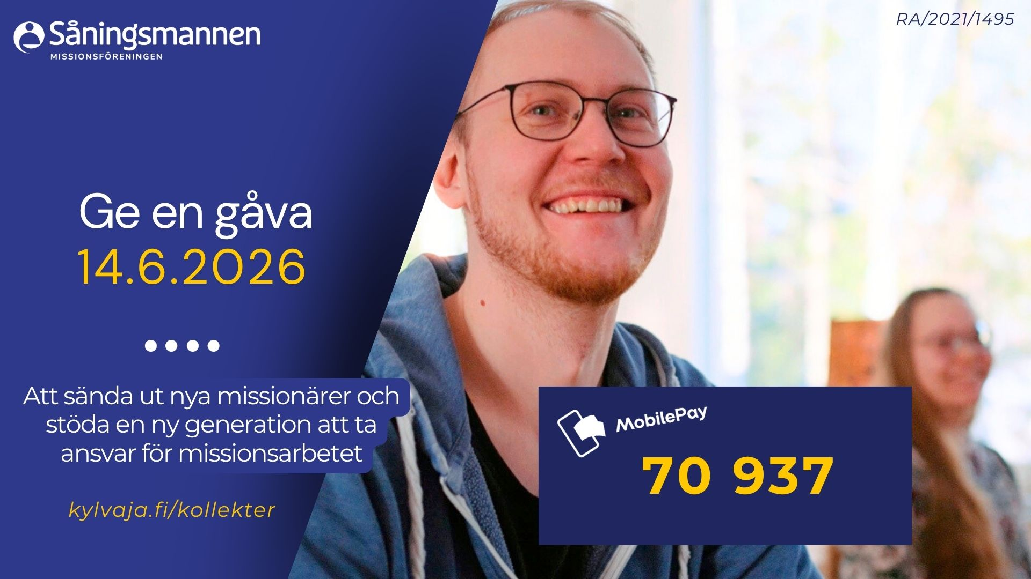

Slide 10

Ett varmt tack för din gåva! kylvaja.fi/sv

